Slide 1
Презентация: Проект «День Земли» Хлямина Сажида Жакслыковна учитель начальных классов МОУ «ООШ пос.Начало» Приволжский район Астраханская область 2011 год

Slide 2
Общешкольный проект «День Земли» МОУ «ООШ п. Начало» 22 апреля 2011 года Ответственный : учитель начальных классов Хлямина С.Ж

Slide 3
«День Земли» 22.04.2011 года Посёлок Начало

Slide 4
Совместно с работниками МУК «Анютино» был составлен сценарий праздника и презентация. Праздник начался с рапорта классных экипажей и старта в Центре Управления полетов. Все экипажи проявили творчество и фантазию. Звучали задорные девизы и стартовые песни. Затем все отправились в полет вместе с героями Звездолетной программы. Гости праздника познакомились с презентацией юбилея полета в космос Ю.А.Гагарина. Все экипажи помогали инопланетянам преодолеть испытания, отвечали на вопросы Космической викторины, проявив смекалку и находчивость.

Slide 5
МУК «Анютино». Программа, посвященная Году Космонавтики

Slide 6
Веселые эстафеты во время праздника.

Slide 7
«Поехали!» Егазарьянц Кирилл из 2 класса.

Slide 8
Звездолет отправляется в полет!

Slide 9
Это общешкольное мероприятие посвящено Году Космонавтики. В этом году весь мир отмечал 50-летие полета в космос Ю.А.Гагарина. К этому событию причастны и мы, учащиеся, учителя, родители МОУ «ООШ п. Начало». Всем большое спасибо за активное участие в проекте, посвященном Году Космонавтики.

Slide 10
Экипаж «Плутончики». Ученики 1 класса.

Slide 11
Рапорт экипажа «Звездолет»

Slide 12
Экипаж «Звездолет». Ученики 2 класса.

Slide 13
Экипаж «Космические звездочки» из 3 класса.

Slide 14
Экипаж «Земляне». Ученики 4 класса.

Slide 15
Экипаж «Юные космонавты». Ученики5 класса.

Slide 16
Белоусов Иван и Никифоров Сергей из 5 класса.

Slide 17
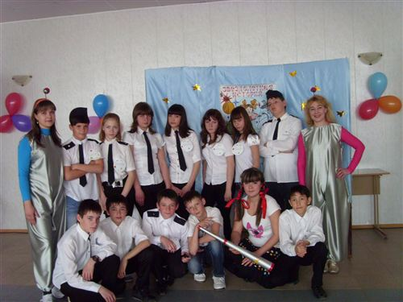
Экипаж «Галактика». 6-7 классы

Slide 18
Рапорт экипажа «Комета». 8 класс.

Slide 19
Экипаж «Галатея».Ученики 9 класса.

Slide 20
Игровая программа.

Slide 21
Баранников Александр Сергеевич и Барков Николай Германович на презентации.

Slide 22
Хоровод с юными землянами.

Slide 23
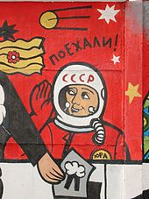
22 апреля мы отмечали Всемирный День Земли. Совместно с МУК «Анютино» в ДК п. Начало провели общешкольное мероприятие. Подготовка к празднику началась с создания в школе группы «Поехали!» в социальной сети «Дневник-ru». Все классы превратились в экипажи космонавтов. Каждый экипаж приготовил для рапорта девиз, стартовую песню, экипировку, сувениры, рисунки, плакаты, модели ракет.

Slide 24
Выставка проектных работ в школе.

Slide 25
Наши модели и сувениры.

Slide 26
Проект «Вселенная» учащихся 5 класса.

Slide 27
Летательные аппараты и модели.

Slide 28
В каждом рисунке – космос!

Slide 29
Итогом праздника было подведение итогов проектов в школьной группе «Поехали!». Все экипажи отмечены в каждой номинации. На школьной выставке представлены проекты наших учащихся. На классных часах библиотекарь Яковенко Н.И познакомила читателей с выставкой книг « К космическим далям – вперед!» и провела интересные викторины о космосе. Во время подготовки к празднику учащиеся узнали много нового о космонавтике, активно участвовали во всех конкурсах в группе «Поехали!»

Slide 30
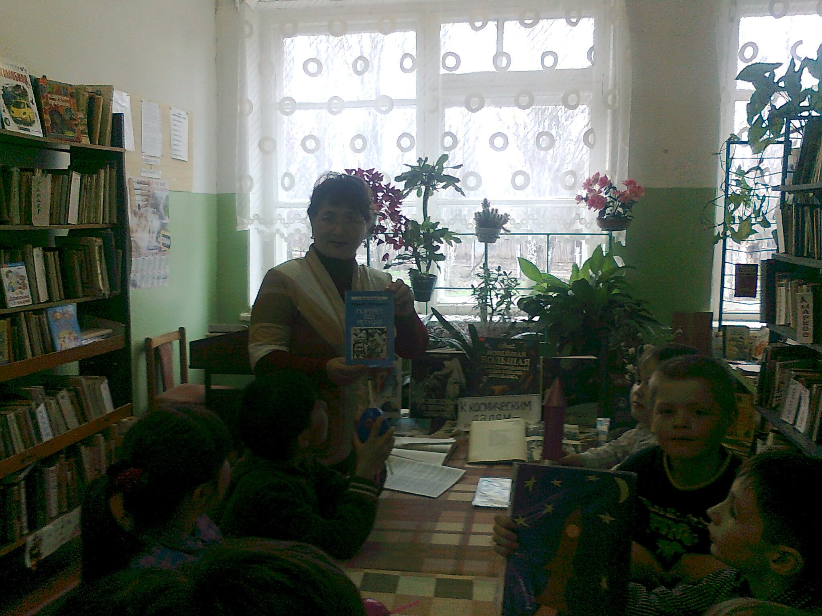

Slide 31
Автор проекта: Хлямина Сажида Жакслыковна, классный руководитель 2 класса, МОУ «ООШ п. Начало», Контактная информация: hlymina_ sajida@mail.ru

